Slide 1
外国語メニュー作成の注意点
○なるべく写真をつけましょう ※全部が無理なら、おすすめだけでも
○通し番号とローマ字(日本語の読み方)をつけましょう
→２～３ページに見本があります。
○メニューを作ったらなるべく店先にも掲示しましょう(呼び込み効果)
○宗教・文化・アレルギーにより食べられないものもありますので、
食品確認表を使って指差してもらいましょう（別紙１）
○お通しは日本独自の文化ですので、事前に説明しましょう（4ページ目）
○メニューと店先に支払い方法を表示しましょう
（クレジットや電子決済はどの種類が使えるのか）
（別紙２）

Slide 2
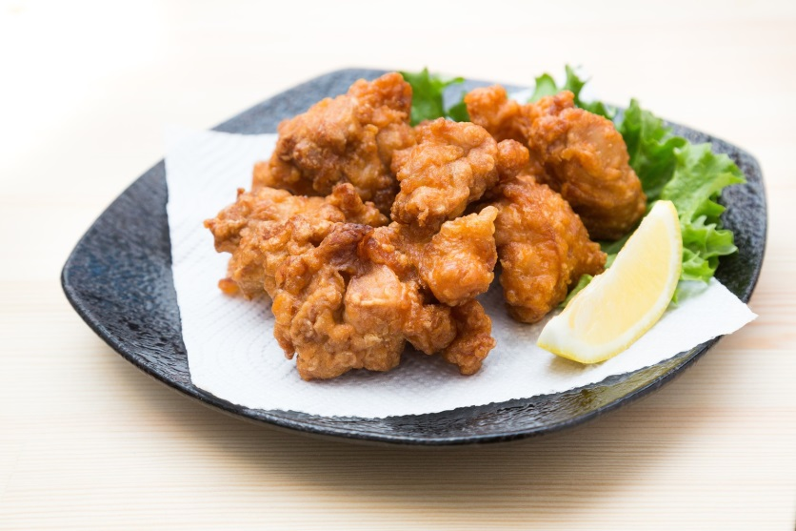
外国語メニュー作成見本
鶏のからあげ
Tori no Kara age
Deep-fried chicken
1
864yen (tax included)
番号と写真を
必ずつけましょう！
できれば
アレルギー表示を！
このイラストの編集(色・形を変更)はしないでください
税込か税抜か
表示しましょう
税抜の場合
800yen(excluding tax)
※画像使用の注意点
インターネットから引用して使用する場合、その画像(写真・イラスト)を使用できるか、十分注意してください。
ご自身が撮られた写真か、著作権フリーの画像をご使用ください。
①商品名（日本語）
②読み方（ローマ字）
③商品名（外国語）

Slide 3
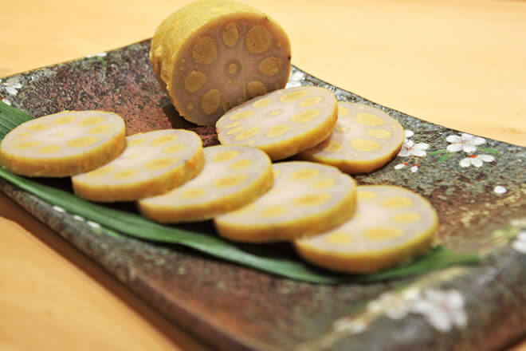
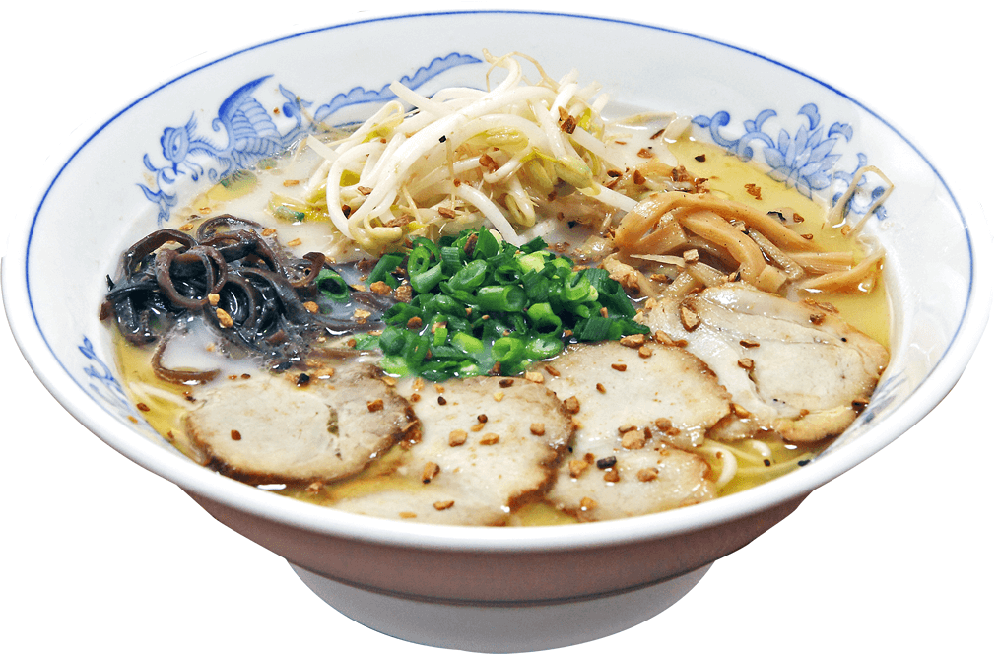
外国語メニュー作成見本
辛子蓮根
Karashi renkon
Mustard lotus root
Boiled lotus root stuffed with spicy mustard and miso, fried in yellow batter.
2
500yen (excluding tax)
熊本ラーメン Kumamoto Ramen
Kumamoto Ramen
Medium-fine noodles in a soup made from pork broth. Occasionally chicken broth is added. Garlic oil, fried garlic chips and wood ear mushrooms are added as accent.
3
650yen (tax included)

Slide 4
お通しについて
「お通し」は、最初の注文の前にお酒の肴として料理を出すといったものです。料金はサービス料として来店した皆さまに請求させていただいています。
《英語圏のお客様》
“Otooshi” is served as a appetizer for everyone.
This is included as a table charge.

